Slide 1
Муниципальное бюджетное дошкольное образовательное учреждение «Детский сад «Ласточка» . Проект по формированию представлений младших дошкольников о перелётных птицах «Возвращаются певцы! Перелетные птицы» воспитатель: Климова Н.В.

Slide 2
Проект «Возвращаются певцы! Перелетные птицы» направлен на ознакомление младших дошкольников с некоторыми видами перелётных птиц.
Благодаря работе по приобщению к познанию природы, у младших дошкольников развиваются нравственно-эстетические чувства, предполагающие действенную позицию ребенка в отношении к живым существам.

Slide 3
Цель проекта:
Сформировать у младших дошкольников представление перелетных птицах, дать элементарные представления об их образе жизни.
Задачи проекта:
1.Познакомить детей с некоторыми видами перелетных птиц, формировать представление о птицах, о их внешнем виде.
2.Развивать мышление, интеллект, речевую активность, обогащать словарь дошкольников, развивать диалогическую речь.
3.Воспитывать интерес и любовь к птицам, развивать бережное отношение к природе.

Slide 4
Планируемые результаты:
Повышение представлений у дошкольников о перелетных птицах, о их образе жизни.
Наполнение пространственной среды
Формирование речевых навыков
Повышение уровня интеллектуальных способностей.

Slide 5
Работа с детьми
Для восприятия художественной литературы, для детей в книжном
уголке подбираются книги с рассказами и стихами о животных. Невозможно познакомить детей с животными, обойдя вниманием художественную литературу о ней.

Slide 6
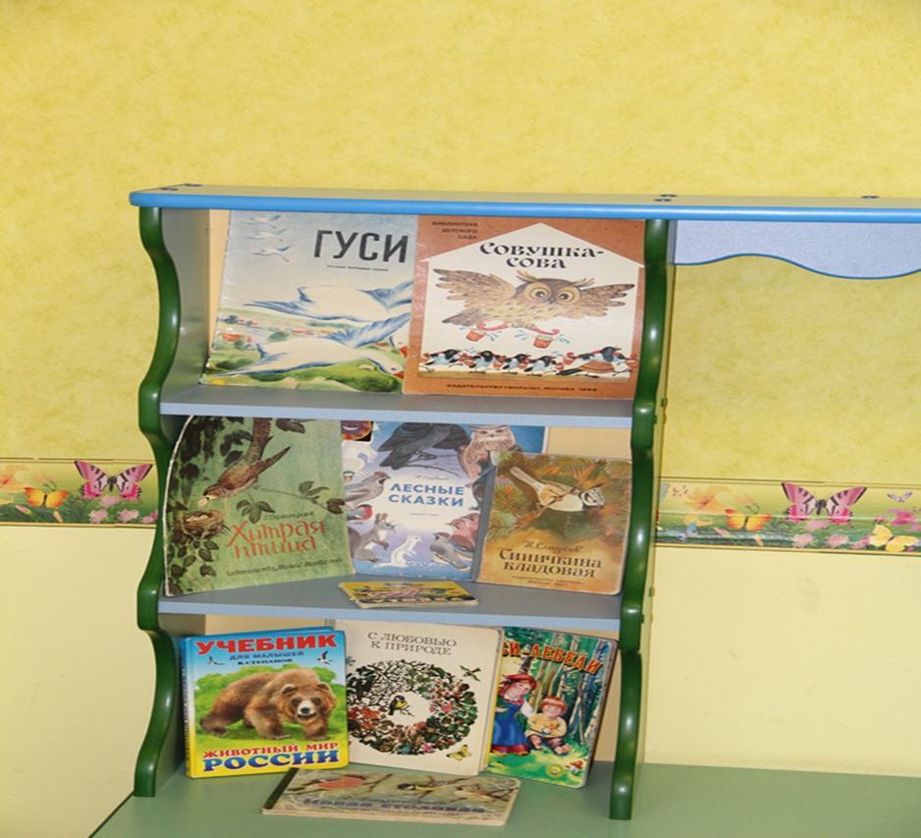

Slide 7
Чтение художественной литературы
•В. Бианки «Оранжевое горлышко» (главы),
•К.Д. Ушинский «Ласточка»,
•В. Бианки «Грачи открыли весну»,
•А.И. Куприн «Песня скворца»,
•Г. Скребицкий «Хитрая птица»
•Т. Шорыгина «Скворцы и скворчата»
Заучивание стихотворений:
«Скворец» Е. Тараховской,
• «Цапля» А. Картина,
• Загадка «Аист»

Slide 8
Коммуникативные игры:
В коммуникативной деятельности происходит развитие всех
компонентов устной речи детей (лексической стороны, грамматического строя речи, произносительной стороны речи; связной речи — диалогической
и монологической форм)

Slide 9
Подбор существительных к глаголу (Кто чирикает «чик-чирик»? Воркует?);
Подбор глаголов к существительным
Подбор прилагательных и наречий к существительному
«Назови ласково», «Назови птенца».

Slide 10
Познавательное развитие
Рассматривание картин, демонстрация небольших роликов о животных помогают решить разнообразные задачи: уточнять, конкретизировать представления, систематизировать и обобщать знания, формировать эстетическое восприятие.

Slide 11
Наблюдение за птицами на участке группы, из окна;
Просмотр мультимедийной презентации «Перелетные птицы»
Беседы «Зачем нам нужны птицы?», «Какие птицы к нам прилетели?».

Slide 12
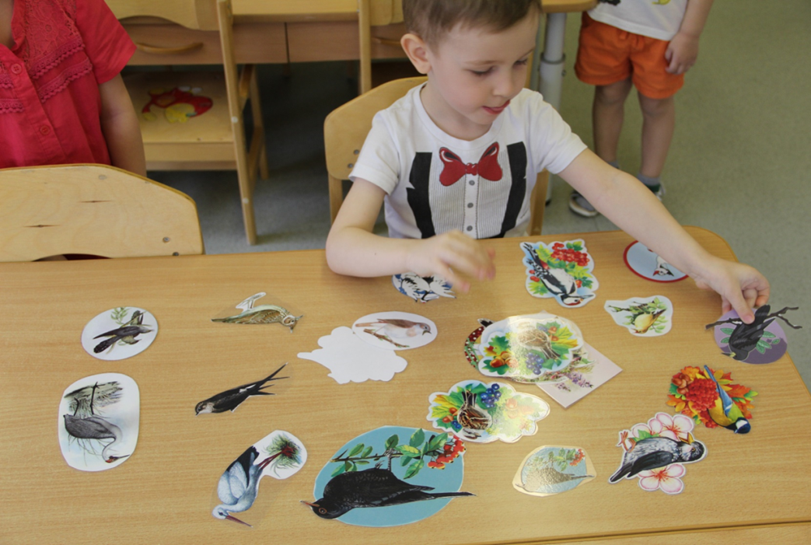
Рассматривание иллюстраций, просмотр презентаций

Slide 13
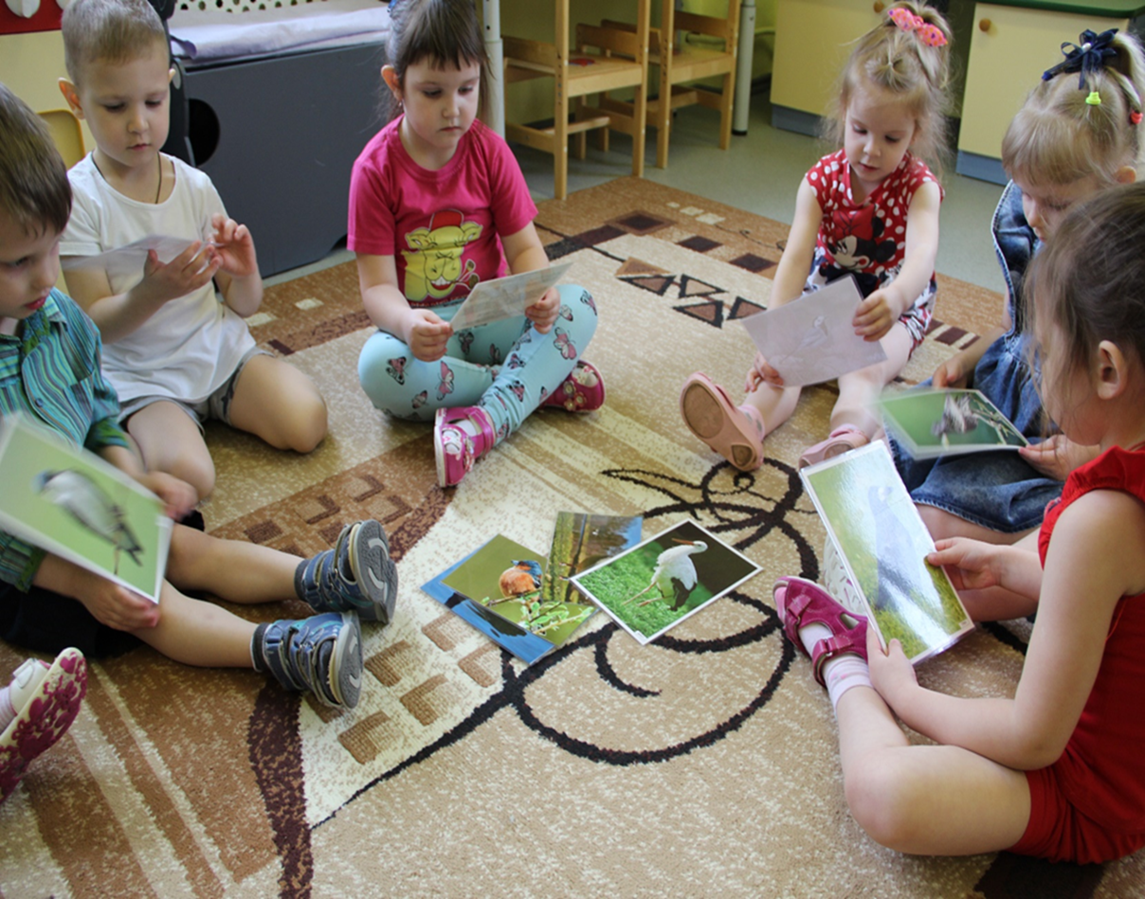

Slide 14
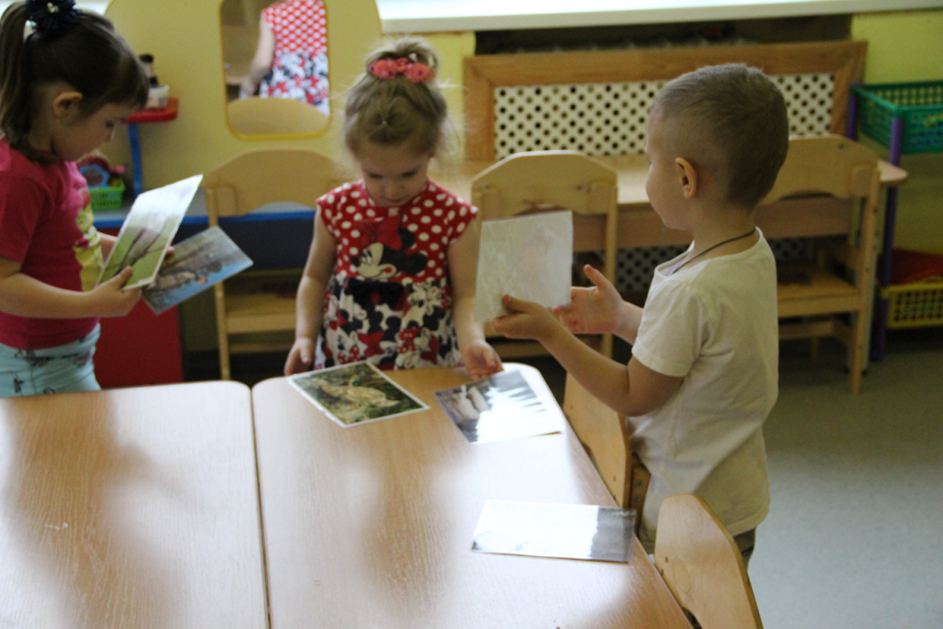

Slide 15
Физическое развитие:
Развивать чувство эмпатии, интерес к птицам и заботливое отношение к ним помогает обстановка чередования познавательных вопросов и задач с двигательной активностью (подвижные, пальчиковые игры, физкультминутки) в живой и неживой природе.

Slide 16
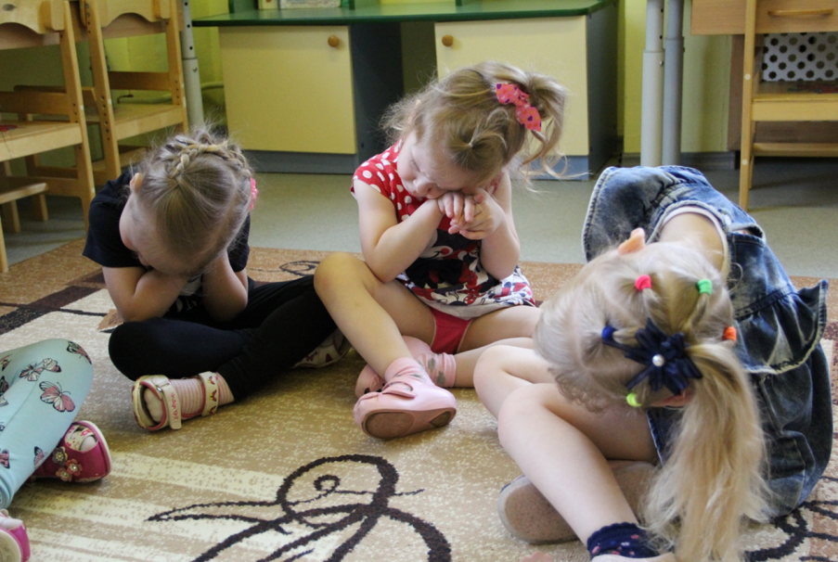
Проведение пальчиковых игр
«Прилетайте птички»
• «Перелетные птицы»

Slide 17
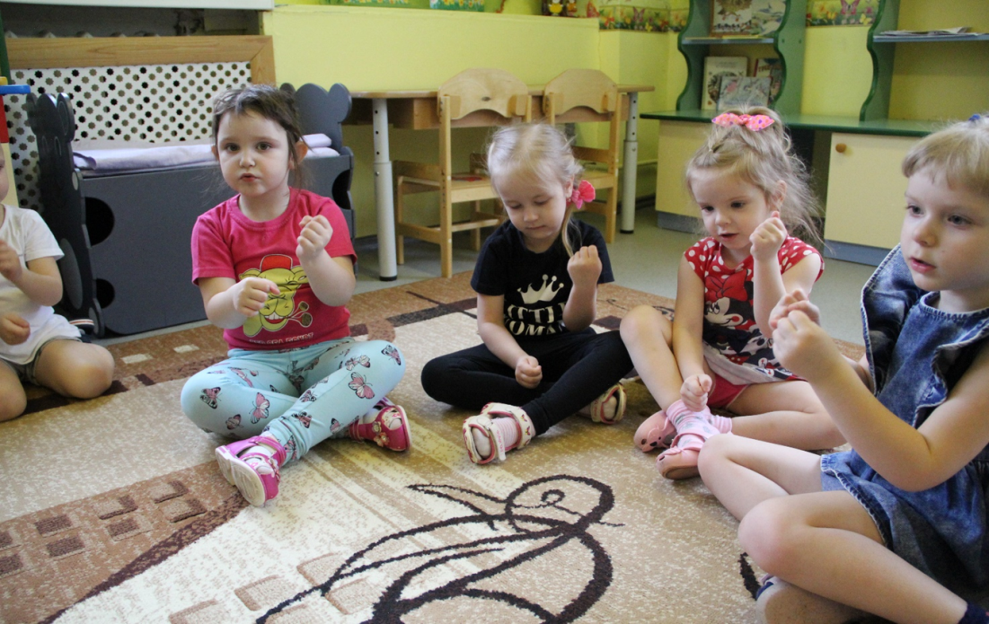

Slide 18
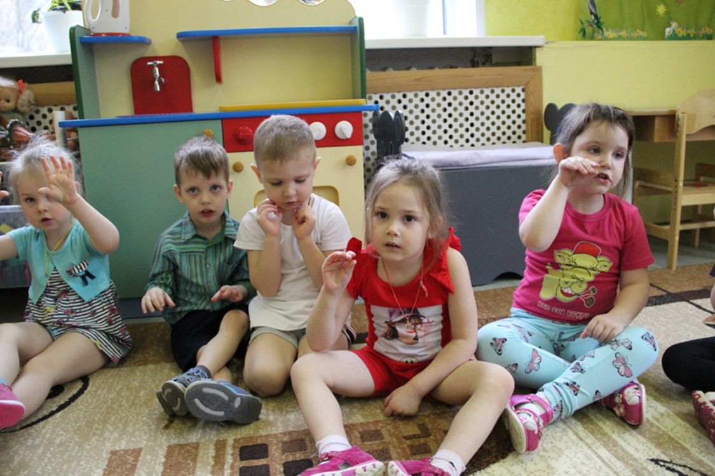

Slide 19
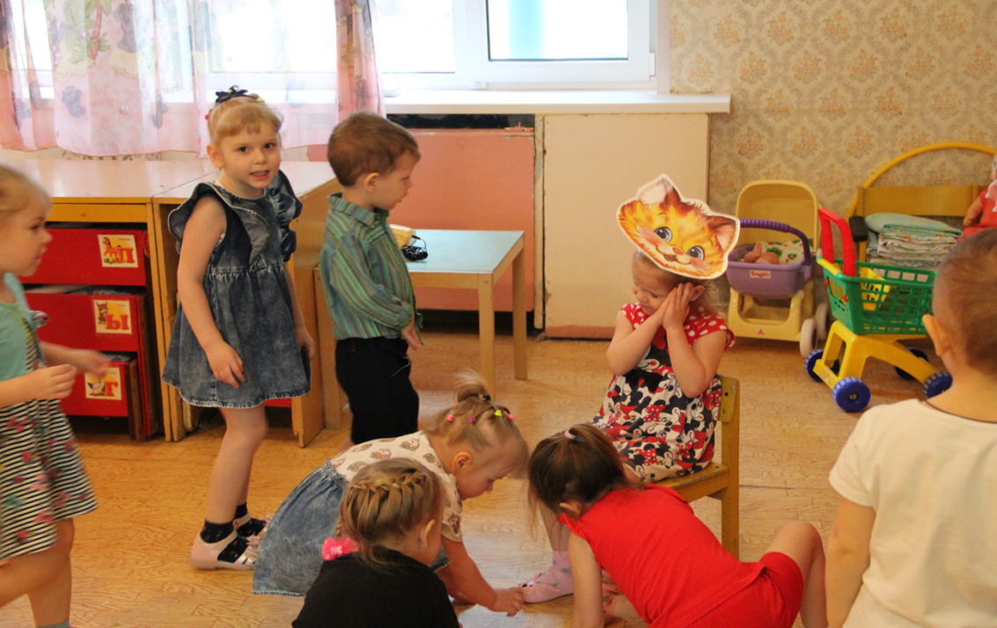
Проведение подвижных игр

Slide 20
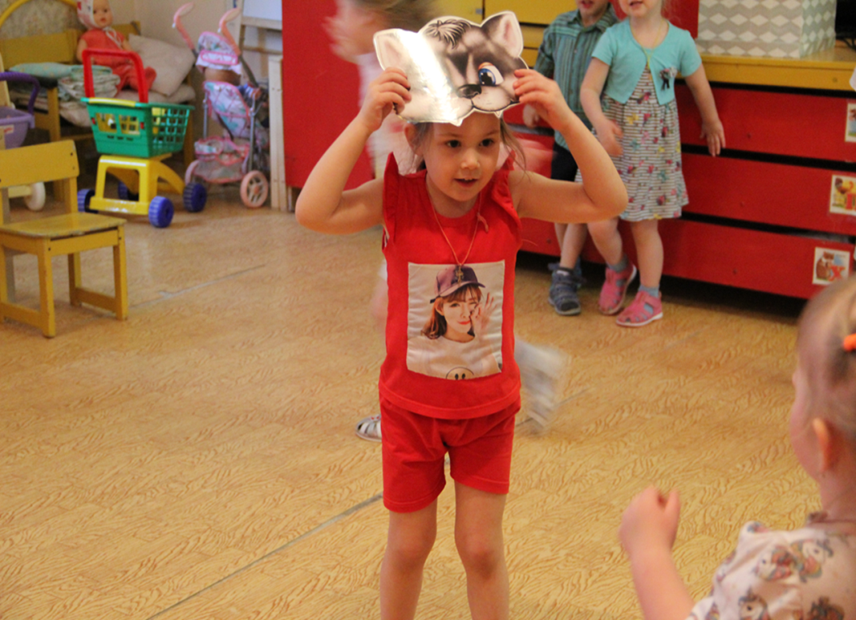

Slide 21
Художественно – эстетическое развитие
Развивает творческое воображение;
Расширяет кругозор через изучение дополнительного материала;
Воспитывает бережное отношение к окружающей природе;

Slide 22
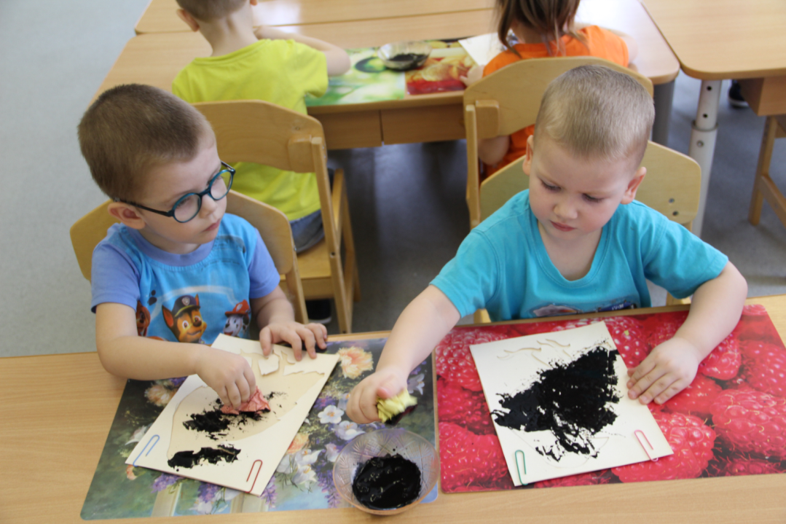
Продуктивная деятельность

Slide 23
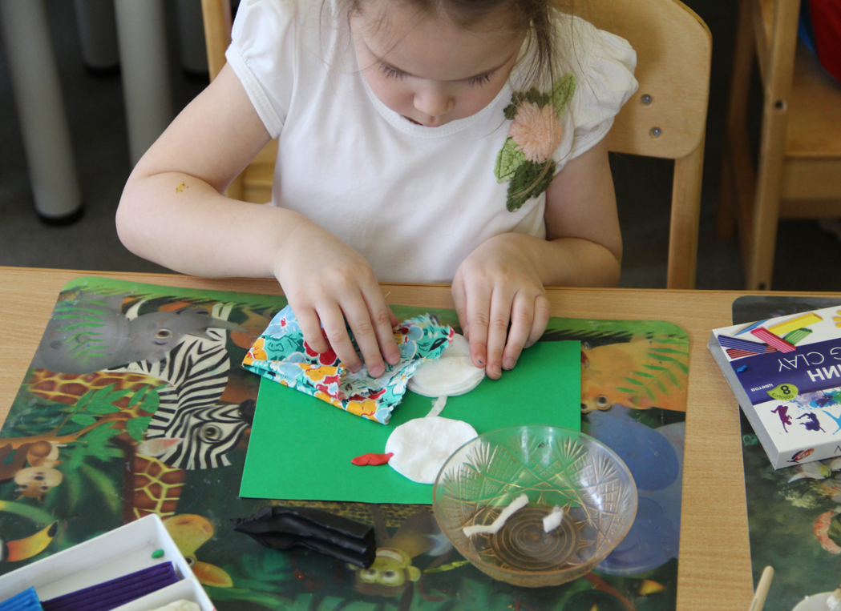

Slide 24
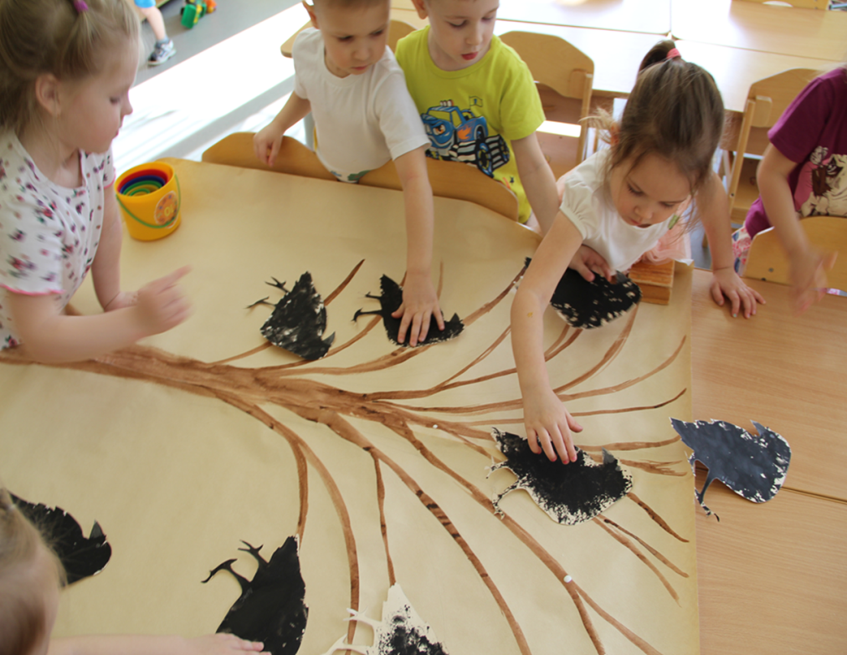

Slide 25
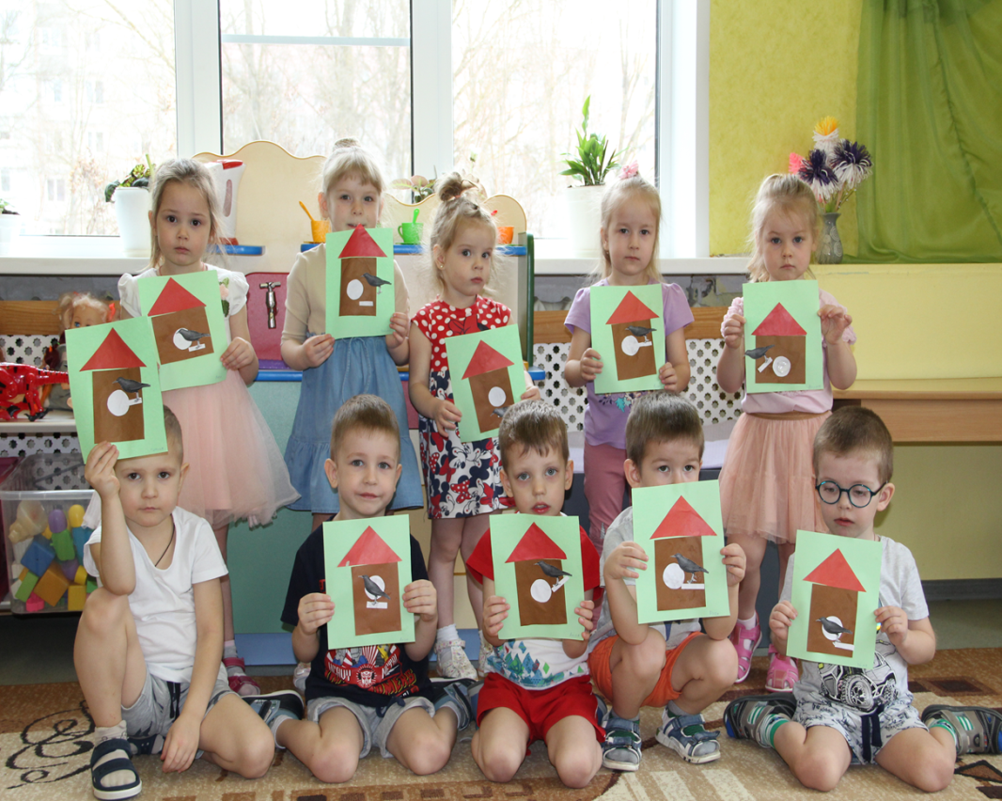

Slide 26
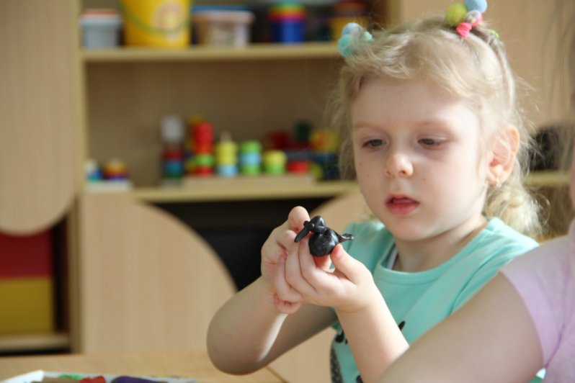
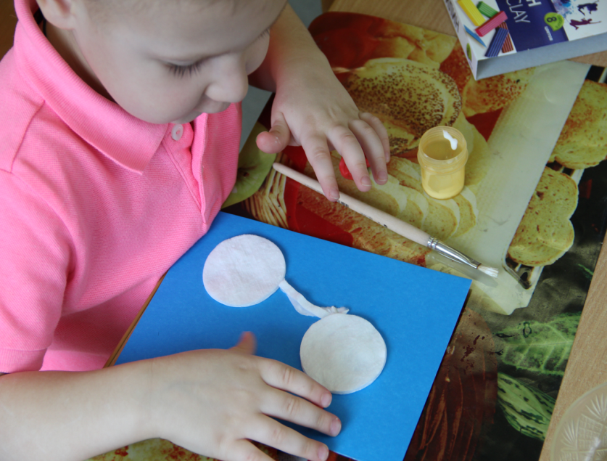

Slide 27
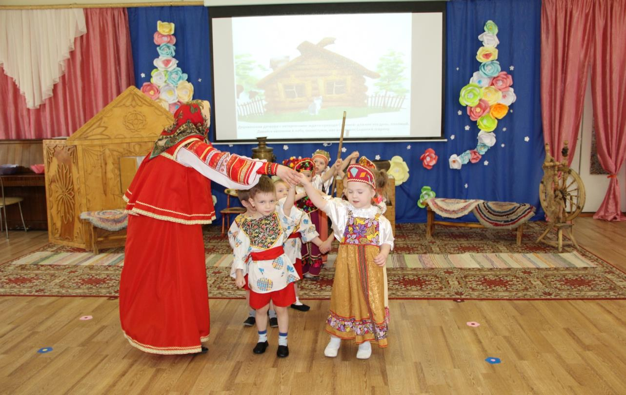
Музыкальные развлечения
«Сороки»

Slide 28
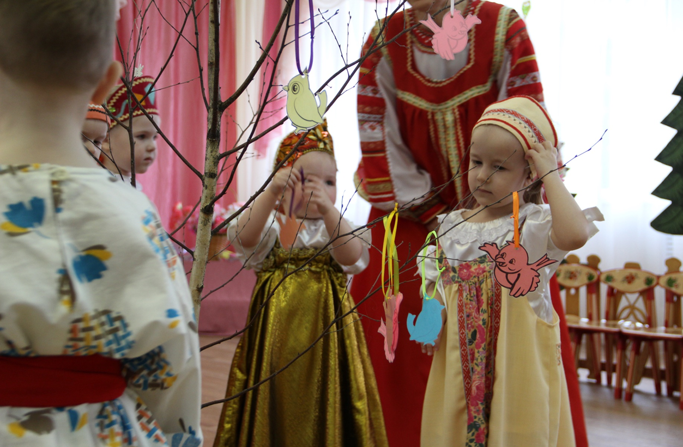

Slide 29
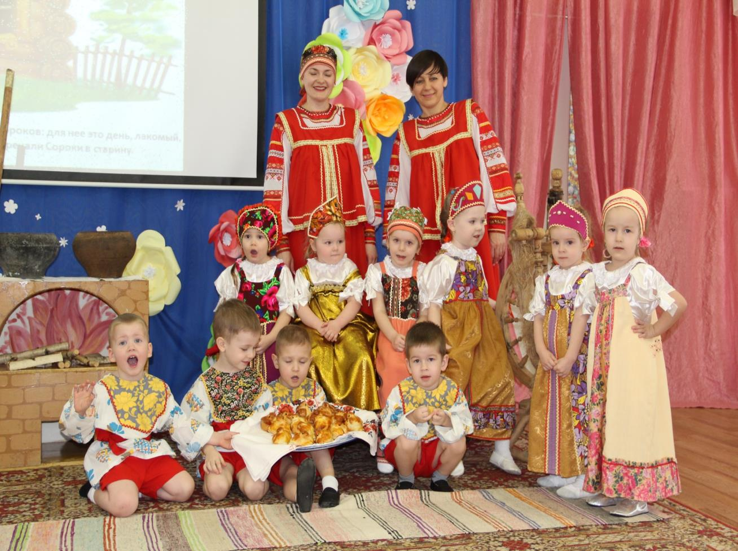

Slide 30
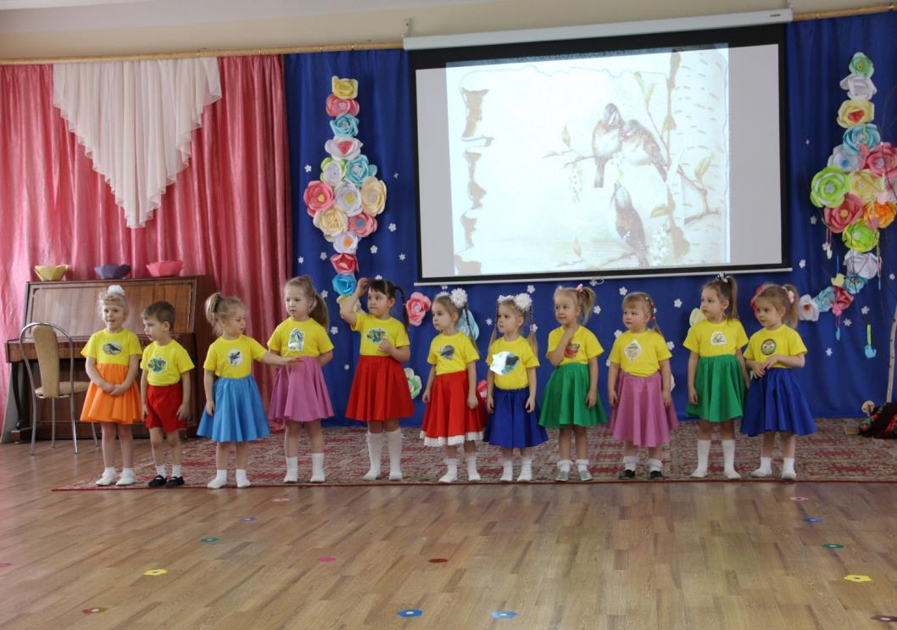
«День Птиц»

Slide 31
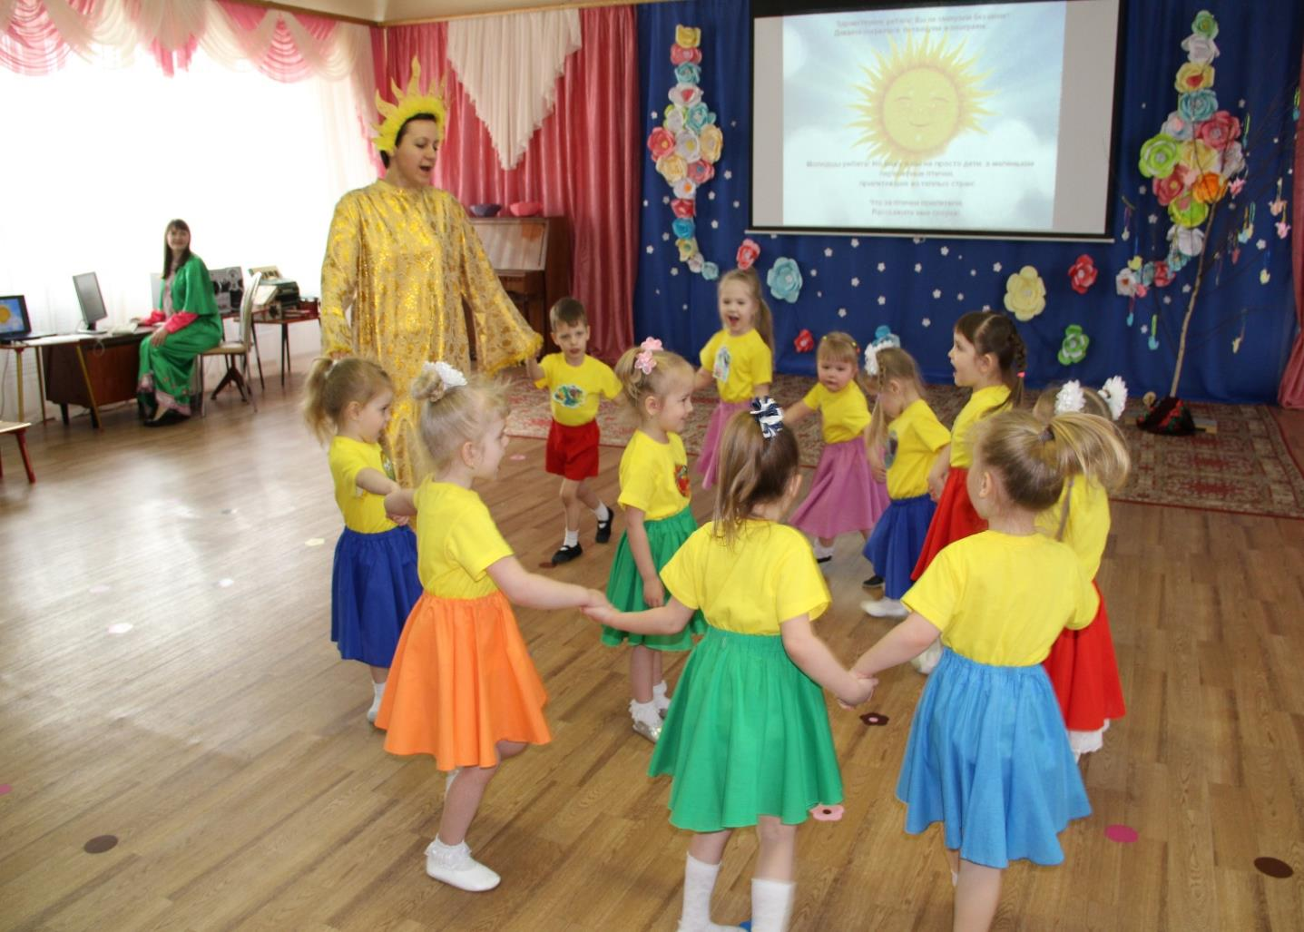

Slide 32
Спасибо за внимание!

